Slide 1

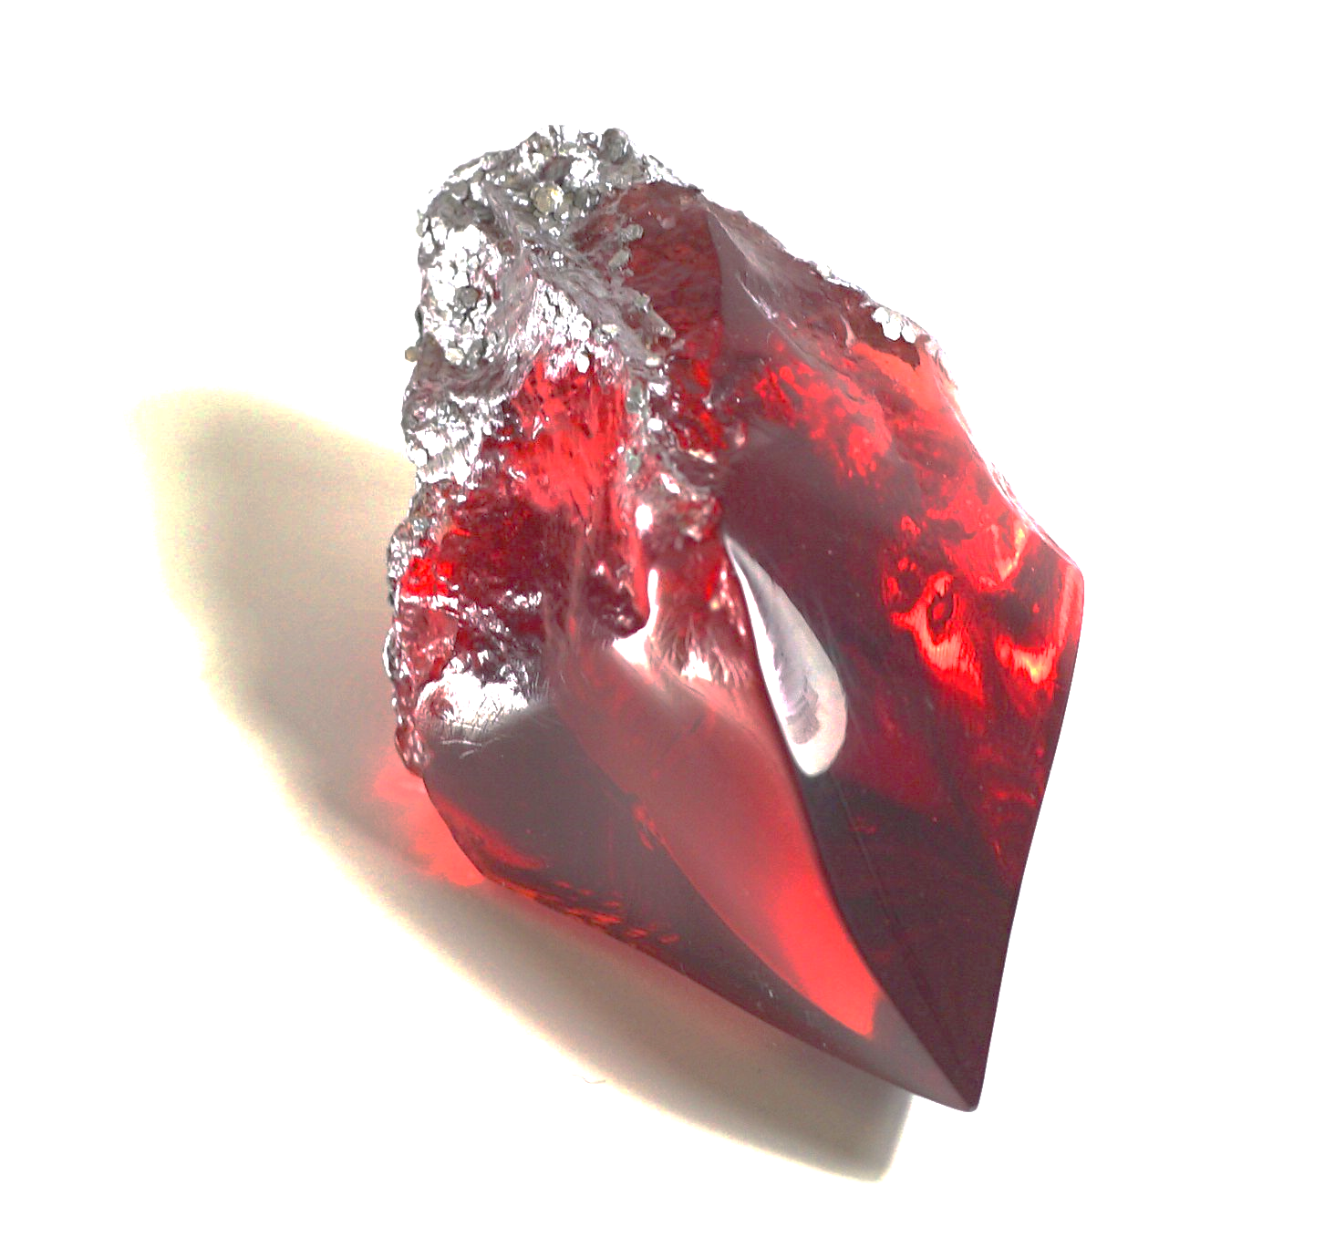
Вопрос № Экстра: Внеклеточные везикулы
Нгуен Т.

Slide 2
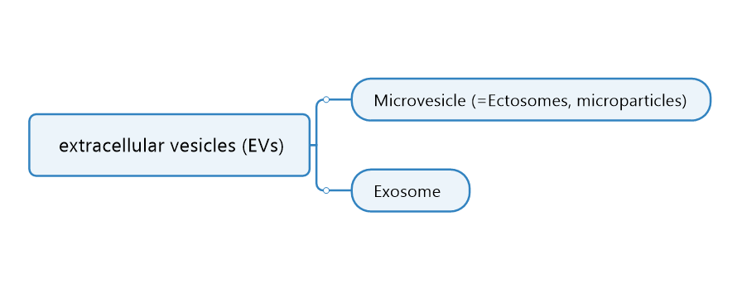
Попытаюсь объяснить

Slide 3
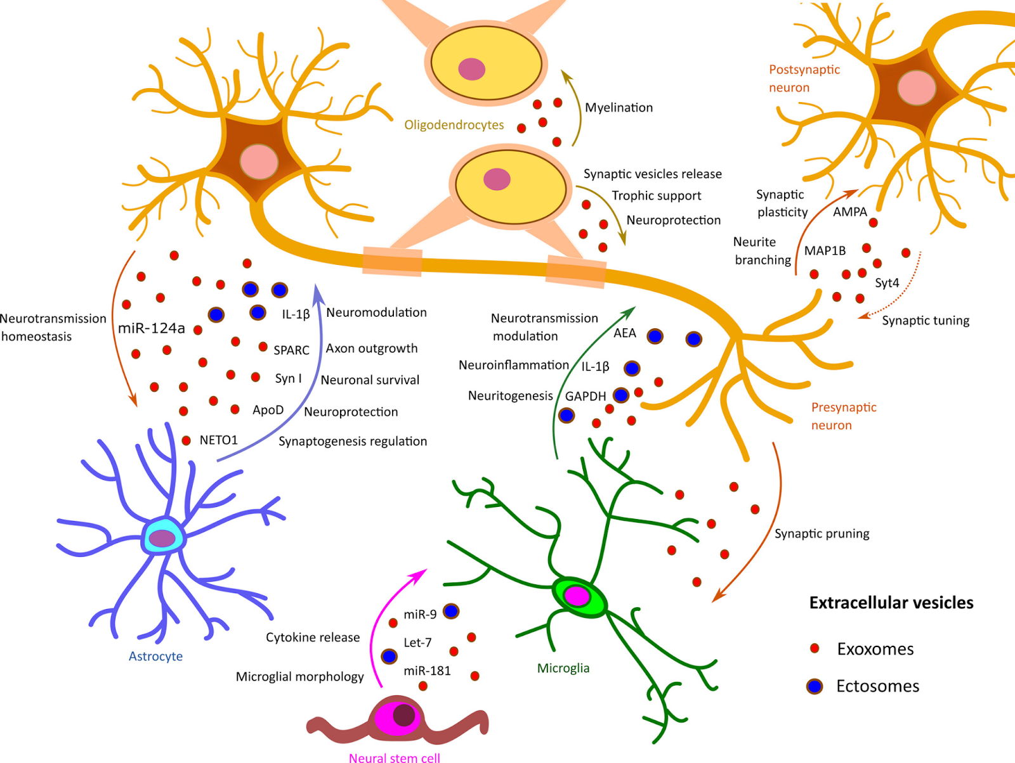
Я как бы ещё не понимал весь масштаб
Notes:
Ростик молодец, нашёл отличную картинку, тут буквально всё написано, жаль, что он сам этого не понял

Slide 4
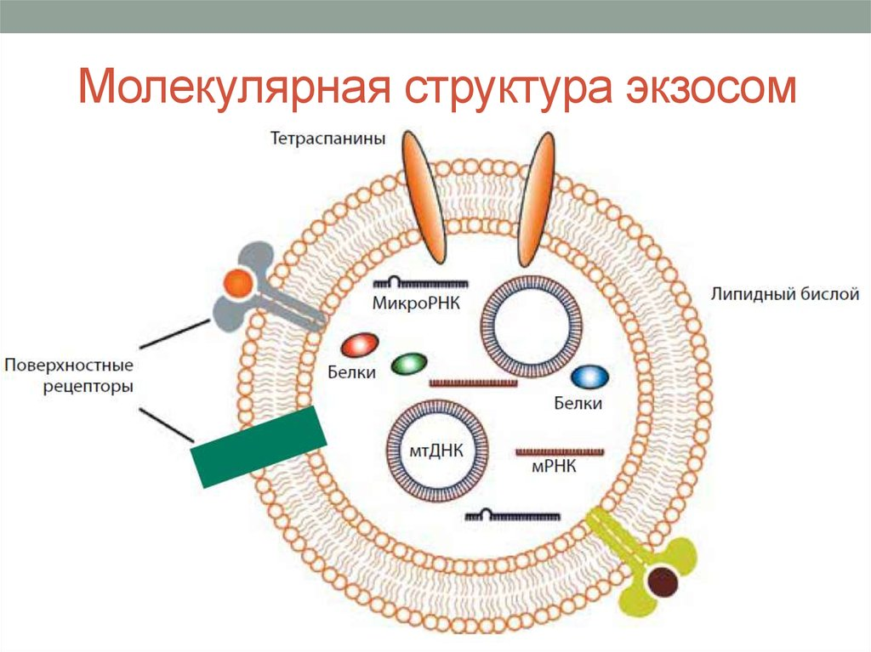
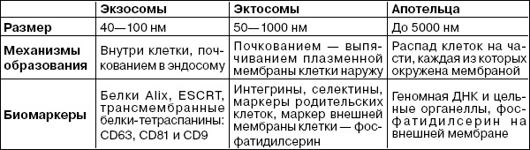
Я уважаю что они делают, но…
Notes:
The endosomal sorting complexes required for transport – эндосомальный сортирующий комплекс необходимый для транспорта
Alix – для регуляции эндосом, апоптоза

Slide 5
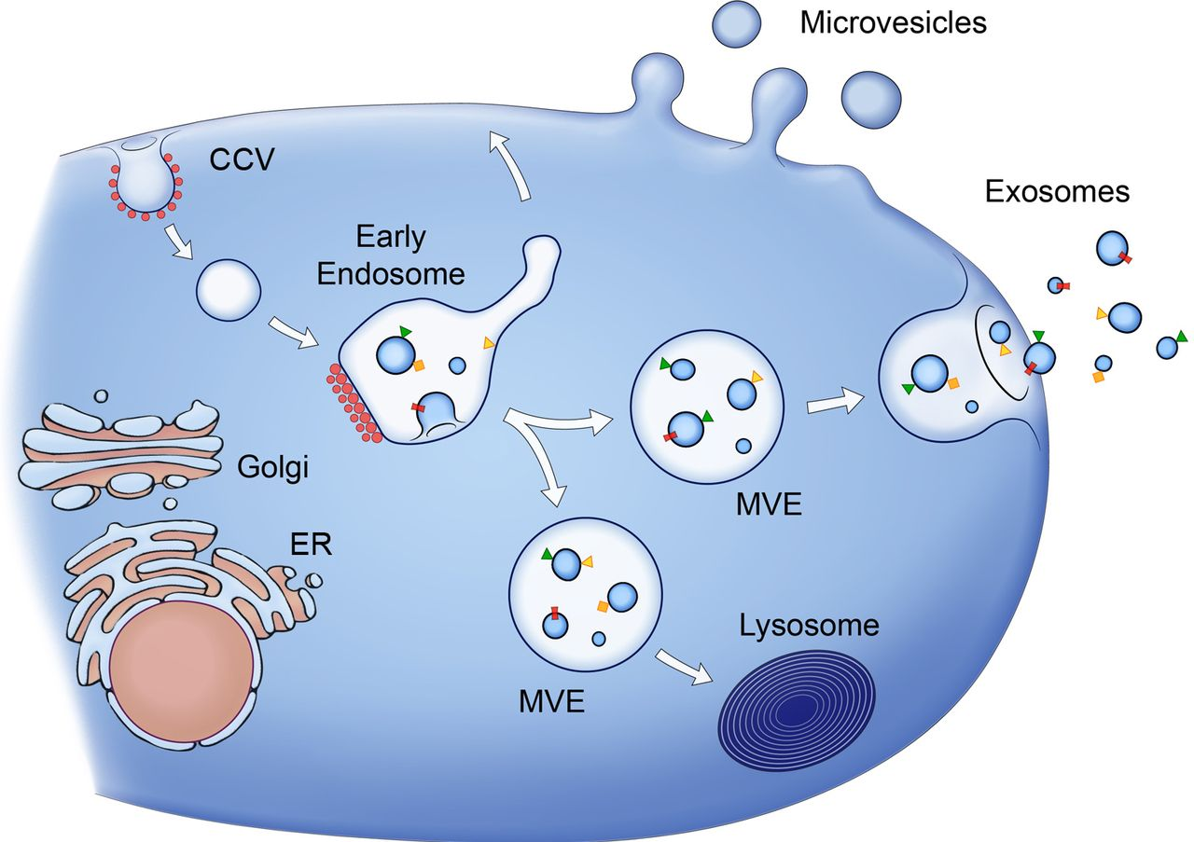
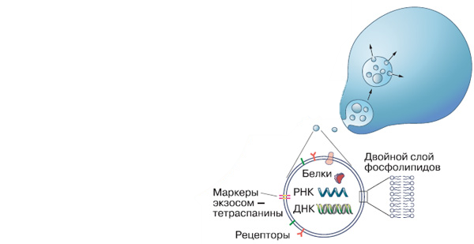
Какое-то чинопочитание, какое-то величие

Slide 6
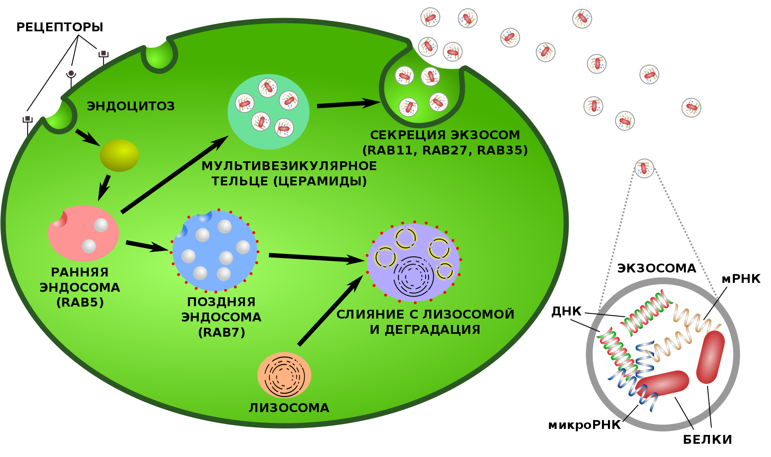
Я не хочу с этим говном жить
Схема образования экзосом. Судьба эндосомы зависит от маркировки её мембраны определёнными липидами: если она помечена лизобисфосфатидиловой кислотой (красные точки), то её содержимое будет уничтожено, а если церамидами — вытолкнуто из клетки наружу. Руководят этими процессами ГТФазы Rab, различные члены этого семейства белков выполняют разные функции: Rab5 руководит образованием эндосомы, Rab7 организует деградацию содержимого мультивезикулярной эндосомы в лизосоме, а Rab11, Rab27 и Rab35 необходимы для секреции экзосом во внеклеточное пространство. Показано, что экзосомы содержат порядка 4000 различных белков, более 1500 разных микроРНК и мРНК, а также ДНК

Slide 7
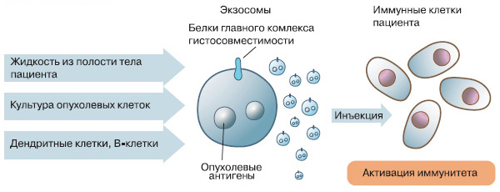
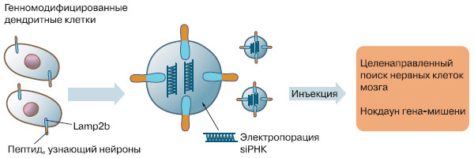
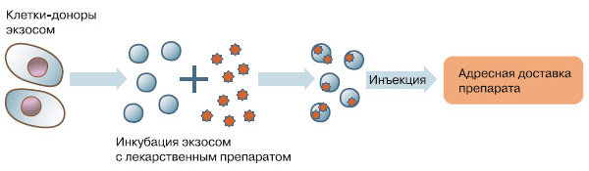
НУ ЭТО ЖЕ КРУТО!
Типа с помощью этой штуки можно таргетно лечить ткани аж на уровне отдельных генов, белков как минимум тремя способами. Короче очередные пять ложек эликсира, если вы понимаете о чём я…
Notes:
Типа с помощью этой штуки можно таргетно лечить ткани аж на уровне отдельных генов, белков как минимум тремя способами. Короче очередные пять ложек эликсира, если вы понимаете о чём я…

Slide 8
Я – великий грешник и у всех прошу прощения

